Slide 1
المرحلة 1
6
4
2
مراجعة
الدرس 8
الدرس 7
الدرس 6
الدرس 5

Slide 2






أيقونات توجيهية
الإسناد في الممارسة الموجهة
توجيهات الأستاذ
تعيين تلميذ للإجابة
أمر للشريحة الموالية بعد عرض الفيديو
عمل ثنائي
عرض فيديو

Slide 3

برمجة الأسبوع الثاني
(ة)خاص بالأستاذ
الدرس 6
الدرس 5
النسبة المئوية (1)
الرابع المتناسب (القاعدة الثلاثية)
الدرس 8
الدرس 7
حل مسائل حول النسبة المئوية (1).
النسبة المئوية (2)
مراجعة
مراجعة وتثبيت دروس الأسبوع

Slide 4
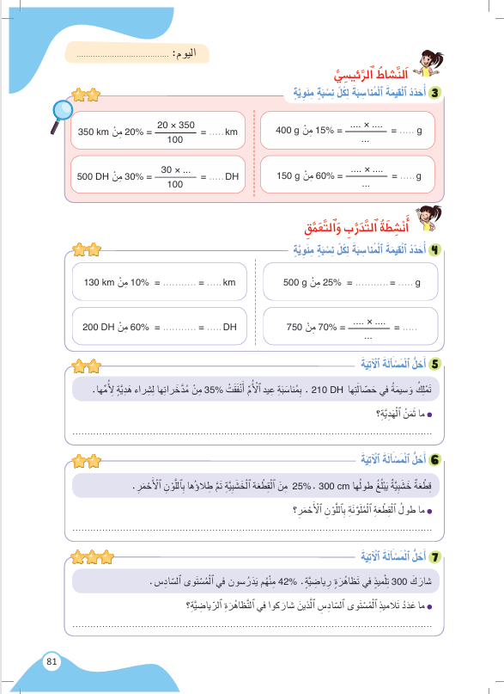
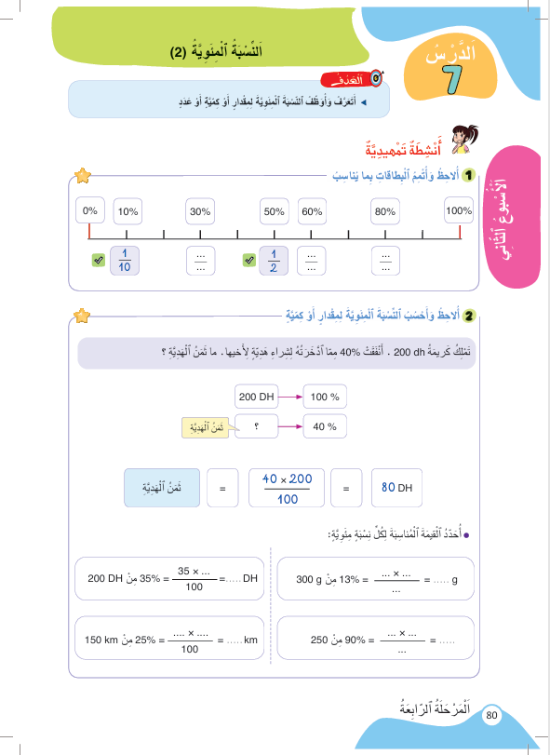
درس اليوم
(ة)خاص بالأستاذ
النسبة المئوية (2)

Slide 5


(ة)خاص بالأستاذ
مراحل الدرس
1
افتتاح الدرس
1
10
1
2
نمذجة
05
1
ممارسة موجهة
3
20
1
ممارسة مستقلة
4
15
1
اختتام الدرس
5
05

Slide 6
(ة)خاص بالأستاذ
عند نهاية الدرس
على الأقل 80% من المتعلمين سيكونون قادرين على:
تعرف وتوظيف النسبة المئوية لمقدار أو كمية
أو عدد؛

Slide 7



مرحباً سنتابع درسا جديدا مع مجد وندى

Slide 8

(ة)خاص بالأستاذ
افتتاح الدرس
1
الحساب الذهني
تصحيح الواجب المنزلي
أنشطة تمهيدية

Slide 9


سنبدأ الحساب الذهني. خذوا كراسات الحساب الذهني؛

Slide 10
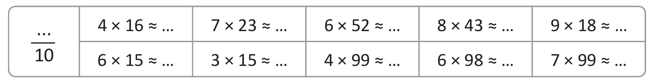
لديكم دقيقة واحدة لحساب هذه العمليات. دوّنوا النتيجة فقط في دفاتركم كما في المثال.

Slide 11
صححوا، لديكم دقيقة واحدة
60 160 310 340 160
90 50 400 590 690

Slide 12
(ة)خاص بالأستاذ
افتتاح الدرس
1
الحساب الذهني
تصحيح الواجب المنزلي
أنشطة تمهيدية

Slide 13
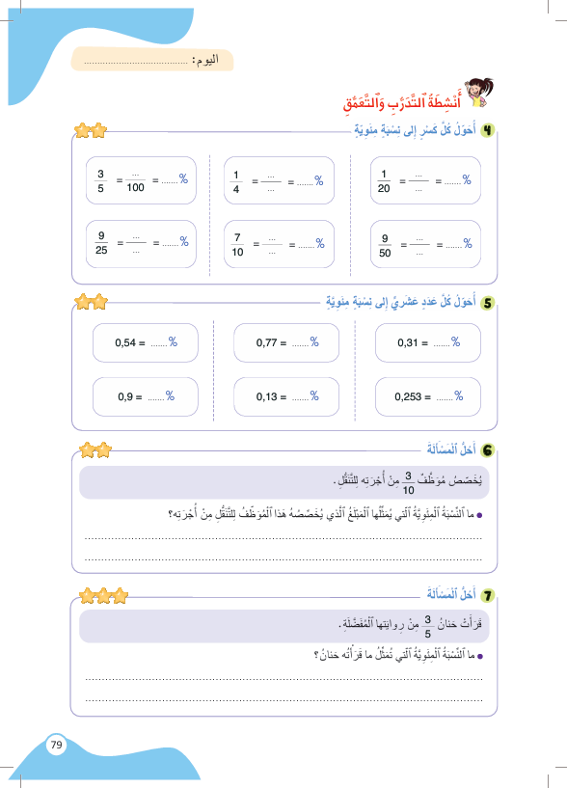
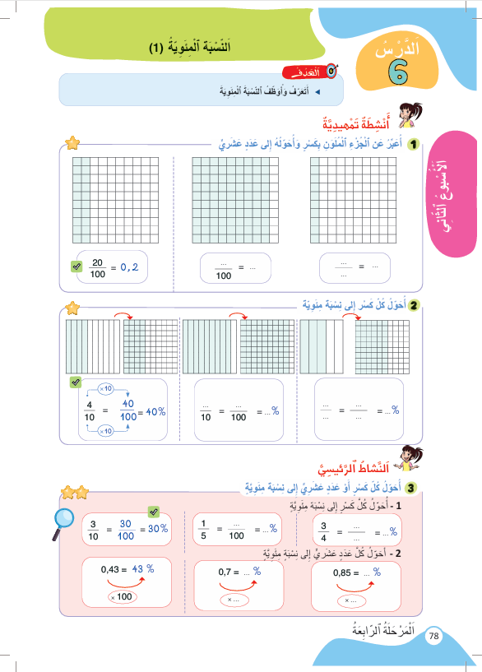
خذوا كراساتكم الصفحة 79 .

Slide 14
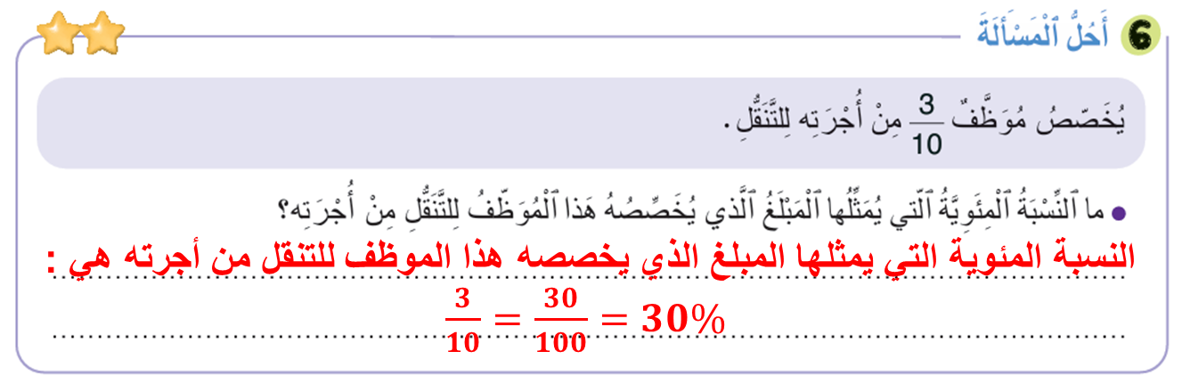
صححوا ، من يشرح لنا كيف توصل للجواب الصحيح؟

Slide 15
(ة)خاص بالأستاذ
افتتاح الدرس
1
الحساب الذهني
تصحيح الواجب المنزلي
أنشطة تمهيدية

Slide 16
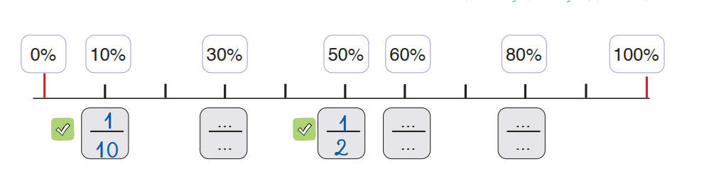
لنتعرف على الكسور الموافقة لكل نسبة مئوية على هذا الشريط.

Slide 17

الشريط يمثل وحدة كاملة تمثل 100 % مجزأة إلى عشرة أجزاء كل جزء يمثل 10% أو $\frac{1}{10}$

Slide 18

الكسر الموافق للنسبة المئوية 10% التي توافق التدريجة الأولى من شريط الوحدة هو $\frac{1}{10}$

Slide 19

خذوا الألواح

Slide 20
على الألواح ، اكتبوا الكسر الممثل للنسبة المئوية 30 %

Slide 21

صححوا ، من يشرح لنا كيف توصل للجواب.
$$\frac{3}{10}$$

Slide 22

الآن ، اكتبوا على ألواحكم اكتبوا الكسر الموافق للنسبة المئوية 60%
$$\frac{3}{10}$$

Slide 23
ارفعوا الألواح

Slide 24

صححوا ، من يشرح لنا كيف توصل للجواب.
$$\frac{3}{10}$$
$$\frac{6}{10}$$

Slide 25
(ة)خاص بالأستاذ
النمذجة
2
2
أتعرف وأوظف النسبة المئوية لمقدار أو كمية أو عدد؛

Slide 26


الآن سنتعلم كيف أحسب النسبة المئوية لمقدار أو كمية أو عدد ؛
.

Slide 27
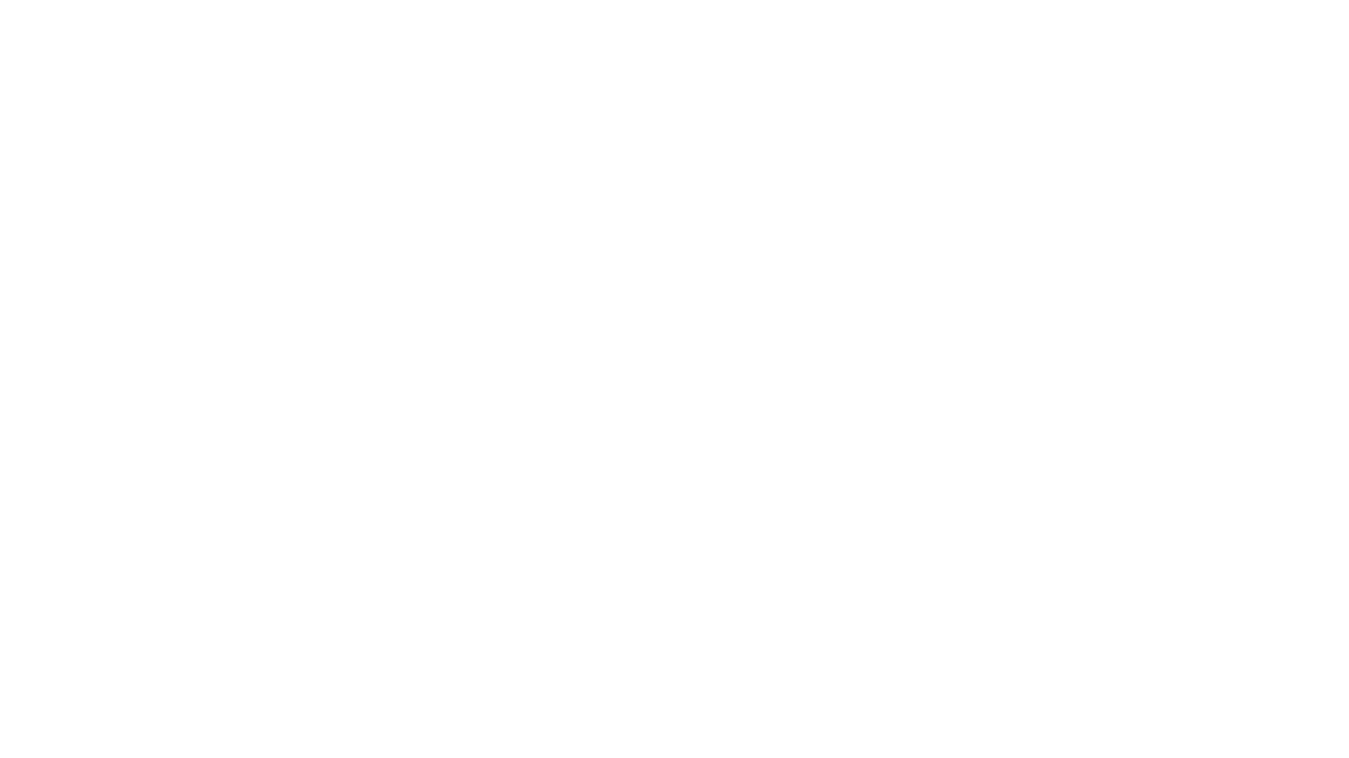
عرض فيديو النمذجة

Slide 28
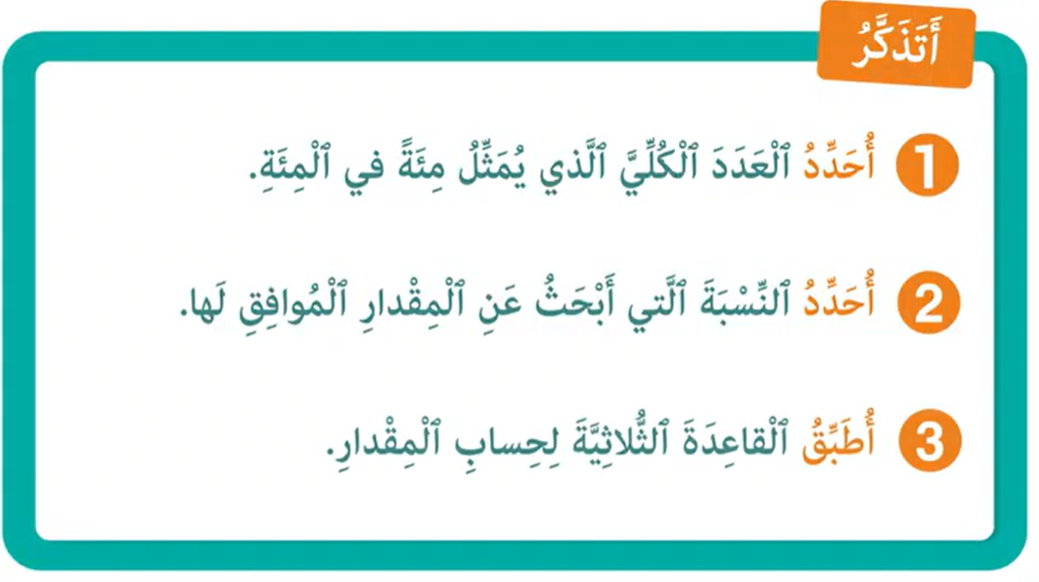
من يذكرنا بخطوات حسابِ مِقْدارٍ مُناسِبٍ لنِسْبَةٍ مِئَوِيَّة.

Slide 29
(ة)خاص بالأستاذ
الممارسة الموجهة
3
3
النشاط 1
النشاط 2
النشاط 3

Slide 30
خذوا الألواح.

Slide 31
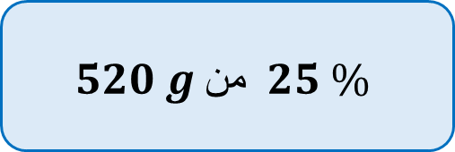
انتبهوا ، سنحسب المقدار المناسب للنسبة المئوية التالية خطوة خطوة مثل مجد وندى
$$520 g من 25 \%$$

Slide 32

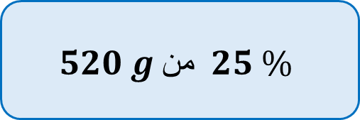
ماذا نفعل في الخطوة الأولى؟
أطبق القاعدة ...
3
أحدد النسبة التي ...
2
أحدد العدد الكلي ..
1
$$520 g من 25 \%$$

Slide 33
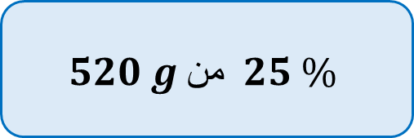
على الألواح، حددوا العدد الكلي الذي يمثل مئة في المئة.
أطبق القاعدة ...
3
أحدد النسبة التي ...
2
أحدد العدد الكلي ..
1
$$520 g من 25 \%$$

Slide 34
ارفعوا الألواح.

Slide 35

صححوا؟ من يشرح لنا كيف توصل للجواب ؟
أطبق القاعدة ...
3
أحدد النسبة التي ...
2
أحدد العدد الكلي ..
1
$$520 g من 25 \%$$
100 %
520 g

Slide 36

ماذا نفعل في الخطوة الثانية؟
أطبق القاعدة ...
3
أحدد النسبة التي ...
2
أحدد العدد الكلي ..
1
$$520 g من 25 \%$$
100 %
520 g

Slide 37
على الألواح ، اكتبوا النسبة التي نريد حساب المقدار المناسب لها.
أطبق القاعدة ...
3
أحدد النسبة التي ...
2
أحدد العدد الكلي ..
1
$$520 g من 25 \%$$
100 %
520 g

Slide 38
ارفعوا الألواح.

Slide 39
صححوا. من يشرح لنا كيف توصل للجواب؟
أطبق القاعدة ...
3
أحدد النسبة التي ...
2
أحدد العدد الكلي ..
1
$$520 g من 25 \%$$
100 %
520 g
25 %
?

Slide 40
ماذا نفعل في الخطوة الثالثة؟
أطبق القاعدة ...
3
أحدد النسبة التي ...
2
أحدد العدد الكلي ..
1
$$520 g من 25 \%$$
100 %
520 g
25 %
?

Slide 41
على الألواح ، طبقوا القاعدة الثلاثية واحسبوا المقدار المناسب للنسبة المئوية.
أطبق القاعدة ...
3
أحدد النسبة التي ...
2
أحدد العدد الكلي ..
1
$$520 g من 25 \%$$
100 %
520 g
25 %
?

Slide 42
ارفعوا الألواح.

Slide 43
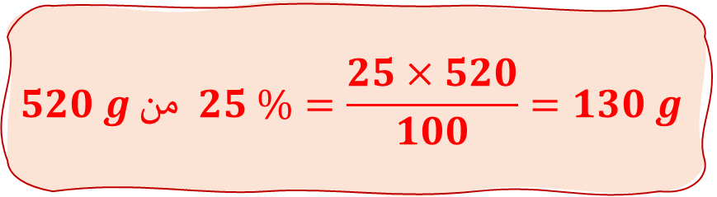
صححوا. من يشرح لنا كيف توصل للجواب؟
أطبق القاعدة ...
3
أحدد النسبة التي ...
2
أحدد العدد الكلي ..
1
$$520 g من 25 \%$$
100 %
520 g
25 %
?
$$520 g من 25 \%=\frac{25×520}{100}=130 g$$

Slide 44
(ة)خاص بالأستاذ
الممارسة الموجهة
3
3
النشاط 1
النشاط 2
النشاط 3

Slide 45
خذوا الألواح.

Slide 46
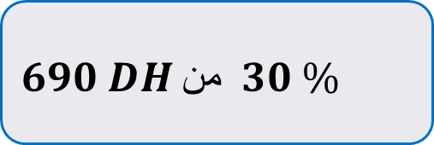
احسبوا القيمة المناسبة للنسبة المئوية التالية:
$$690 DH من 30 \%$$

Slide 47
ارفعوا الألواح.

Slide 48

صححوا. من يشرح لنا كيف توصل للجواب؟
$$690 DH من 30 \%=\frac{30×690}{100}=207 DH$$

Slide 49
(ة)خاص بالأستاذ
الممارسة الموجهة
3
3
النشاط 1
النشاط 2
النشاط 3

Slide 50
الآن خذوا كراساتكم الصفحة 81

Slide 51

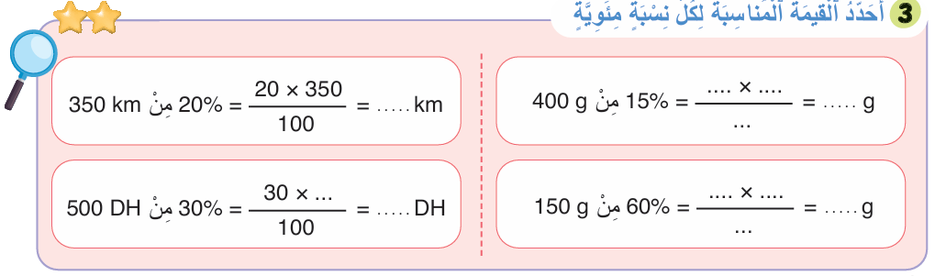
لديكم 5 دقائق للإنجاز، سأمر بين الصفوف لمساعدتكم.
5

Slide 52

الآن؛ ستشتغلون في ثنائيات

Slide 53
كل واحد يقارن إنجازه مع زميله. تأكدوا أنكم اتبعتم الخطوات بشكل سليم

Slide 54
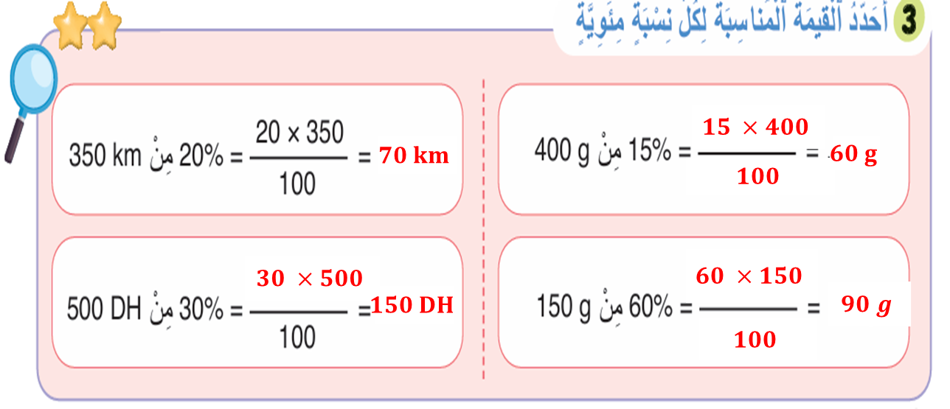
صححوا، من يشرح لنا كيف توصل للجواب؟

Slide 55
(ة)خاص بالأستاذ
الممارسة المستقلة
الممارسة المستقلة
4
3
أنجز بمفردي

Slide 56
أنجزوا النشاطين على الصفحة 81. لديكم 5 دقائق.
سأمر بين الصفوف لمساعدتكم وتدوين ملاحظاتي على كراساتكم
5

Slide 57
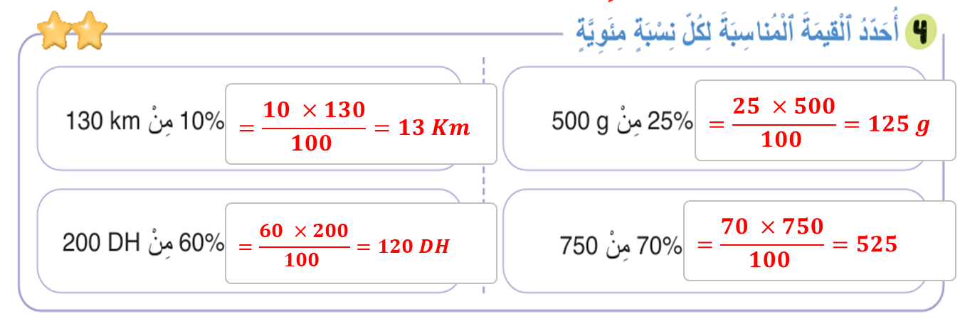
صححوا.

Slide 58
(ة)خاص بالأستاذ
اختتام الدرس
5

Slide 59
ننتقل لنشاط التناوب اللغوي:
عربية
Français

Slide 60
خذوا الألواح.

Slide 61
ما مقابل الكلمة باللغة الفرنسية؟ اكتبوا رمز الإجابة الصحيحة فقط على الألواح
ما مقابل كلمة "النسبة المئوية" باللغة الفرنسية؟
Nombre fractionnaire
A
Pourcentage
B
Règle de trois
C
Quatrième proportionnelle
D

Slide 62
ارفعوا الألواح.

Slide 63
صححوا:
مقابل كلمة "النسبة المئوية" باللغة الفرنسية:
Nombre fractionnaire
A
Pourcentage
B
Règle de trois
C
Quatrième proportionnelle
D

Slide 64
ما مقابل الكلمة باللغة الفرنسية؟ اكتبوا رمز الإجابة الصحيحة فقط على الألواح
ما مقابل كلمة "الرابع المتناسب" باللغة الفرنسية؟
Nombre fractionnaire
A
Pourcentage
B
Règle de trois
C
Quatrième proportionnelle
D

Slide 65
ارفعوا الألواح.

Slide 66
صححوا.
مقابل كلمة "الرابع المتناسب" باللغة الفرنسية:
Nombre fractionnaire
A
Pourcentage
B
Règle de trois
C
Quatrième proportionnelle
D

Slide 67
انتبهوا جيدا! أكملوا في المنزل الأنشطة التي لم نقم بإنجازها في الصفحتين 80 و 81.

Slide 68
إلى اللقاء. في الحصة القادمة، سنقوم بتصحيح الأنشطة المنجزة في المنزل.

Slide 69


بناء على إنجازات المتعلمين خلال الممارسة المستقلة

